Slide 1
Öppna jämförelser 2019 En god vård
Ulrica Lundström, Sofia Reinholdt

Slide 2
Övergripande information
Ansvarig: Socialstyrelsen
Syfte: Redovisa indikatorer som rör uppföljning av hälso- och sjukvårdens kvalitet och effektivitet
Regelbundenhet: En gång/år, resultat presenteras februari

Slide 3
Syfte och mottagare
Att ge en översiktlig bild av hälso- och sjukvårdens kvalitet och effektivitet
Beslutsfattare på nationell och regional nivå men även till kommunerna

Slide 4
Rapporten kan bidra till att…
Skapa öppenhet och förbättrad insyn i den offentligt finansierade vården och omsorgen
Ge underlag för ledning och styrning, bland annat kunskapsstyrning.
Initiera lokala, regionala och nationella analyser och diskussioner om verksamheternas kvalitet och effektivitet
Identifiera och prioritera områden som kan utgöra underlag för utveckling, förbättring, uppföljning och lärande.

Slide 5
Dimensioner av god vård och omsorg
Säker
Individanpassad
Kunskapsbaserad
Jämlik
Tillgänglig
Effektiv
Målet är en mer kunskapsbaserad,
jämlik och resurseffektiv vård

Slide 6
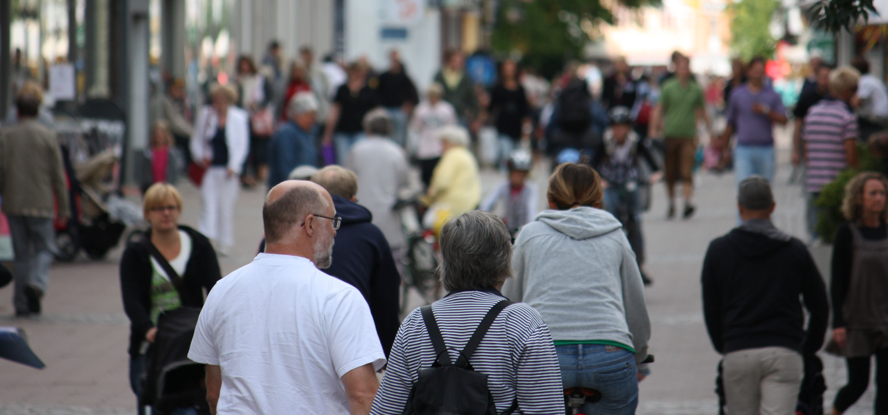
Invånarperspektiv
Hur mycket betalar vi för hälso- och sjukvården?
Har vi tillgång till hälso- och sjukvård när vi behöver det?
Hur väl bidrar hälso- och sjukvården till att hålla oss friska?
Hur är kvaliteten i den hälso- och sjukvård vi får?
Blir vi friskare och lever längre?
Hur bidrar hälso- och sjukvården till en hållbar god vård?

Slide 7
Metod
Varje fråga granskas utifrån ett antal olika indikatorer
Data är hämtad från bland annat hälsodataregister, kvalitetsregister, digitala webbenkäter
Data från 2017 och till viss del 2018
Resultatet presenteras utifrån:
medelvärde för riket och för respektive region
regionens värde, önskvärd eller ej önskvärd riktning
Fokusera på trender beträffande skillnader i värden mellan årliga sammanställningar

Slide 8
Resultatpresentation
Fråga 1, redovisas enskilt inledningsvis
Fråga 2 – 6, redovisas utifrån
Att bibehålla
Att bevaka
Att förbättra
Notes:
Att bebihålla = indikatorer där regionen har ett värde som befinner sig i önskvärd riktning i förhållande till rikets.
Att bevaka = indikatorer där regionen har ett värde som tangerar eller i närheten av rikets värde och som vi behöver bevaka.
Att förbättra = indikatorer där regionen har ett värde som ligger i en icke önskvärd rikning i förhållande till rikets.

Slide 9
1. Hur mycket betalar vi för hälso- och sjukvården?
Region Norrbotten: 26 474 kr/invånare
Riket: 26 398 kr /invånare
Max: Gotland 28 669 kr/invånare
Min: Skåne 25 274 kr/invånare
Strukturjusterad nettokostnad för hälso- och sjukvården per invånare i paritet med riket (2018).
Primärvårdsansluten hemsjukvård, tandvård och omstrukturerings- kostnader är exkluderade

Slide 10
1. Hur mycket betalar vi för hälso- och sjukvården och bidrar hälso- och sjukvården till en hållbar god vård?

Slide 11
2. Har vi tillgång till hälso- och sjukvården när vi behöver den?
Att bibehålla:
Medicinsk bedömning i primärvård inom 3 dagar (P)
Tid till läkarbedömning vid akutbesök (n)
Responstid för ambulans (oför.)
Väntetid från diagnos till behandling av tjocktarmscancer (N)
Överbeläggningar och utlokaliserade patienter (P)
Att bevaka:
Primärvårdens tillgänglighet per telefon (n)
Notes:
Responstiden för ambulans tangerar i stort sett rikets värde men samtidigt är det värt att notera att en responstid på ca 13 minuter i genomsnitt är mycket bra med tanke på vår regions utformning med långa avstånd.

Slide 12
2. Har vi tillgång till hälso- och sjukvården när vi behöver den?
Att förbättra:
Öka självskattning av tillgång till den hälso- och sjukvård man behöver (n)
Tillgång till tandvårdsundersökning de senaste två åren (p)
Besök inom 90 dagar specialiserad vård (p)
Operation inom 90 dagar (n)
Rutin för vårdplanering i samverkan (p)
Utskrivningsklara patienter på sjukhus (P)
Starta utredningar och behandlingar inom 30 dagar – BUP (N)
Väntetid till särskilt boende (N)
Notes:
En negativ trend kan ses för samtliga indikatorer förutom Operation inom 90 dagar och Förkorta väntetid till särskilt boende, för dessa har en positiv förändring skett även om själva värdet fortfarande ligger i en icke önskvärd riktning. Särskilt påtagliga negativa förändringar kan ses för de indikatorer inom den röda ramen där regionen ligger bland de sämsta i landet för flera av dem.

Slide 13
3. Hur väl bidrar hälso- och sjukvården till att hålla oss friska?
Att bibehålla:
Hög andel vaccination av barn (MPR)
Låg andel fallskador bland äldre (p)
Att förbättra:
Fysiskt träningsprogram efter hjärtinfarkt (P)
Minska rökning vid diabetes (p)
Notes:
Gällande fysisk aktivitet efter hjärtinfarkt så tangerar regionen rikets värde men en negativ förändring har skett sedan föregående mätning då regionen befann sig i en önskvärd riktning i förhållande till rikets.

Slide 14
4. Hur är kvaliteten i hälso- och sjukvården vi får?
Att bibehålla:
Låg andel vårdrelaterade infektioner (VRI) (P)
Låg andel långvarig behandling med vissa sömnmedel/lugnande medel (p)
Påverkbar slutenvård vid hjärtsvikt, diabetes, astma eller KOL (P)

Slide 15
4. Hur är kvaliteten i hälso- och sjukvården vi får?
Att bevaka:
Minska andelen oplanerade återinskrivningar bland äldre (P)
Dödlighet efter höftfraktur (P)
Att förbättra:
Minska andelen personer med diabetes typ-2 med blodsockervärde högre än 70mmol/mol (P)
Minska andelen äldre med läkemedel som bör undvikas (P)
Minska användningen av antipsykotiska läkemedel hos äldre (p)
Dödlighet efter stroke (inom 90 dagar) (p)
Femårsöverlevnad cancer – flera cancerformer (p)
Notes:
För dessa indikatorer befinner sig regionen i en icke önskvärd riktning i förhållande till rikets värden men viktigt att uppmärksamma är att det har skett en positiv förändring för samtliga i förhållande till den föregående sammanställningen.

Slide 16
4. Hur är kvaliteten i hälso- och sjukvården vi får?
Att förbättra:
Hälsotillstånd hos nyfödda (låg Apgar – poäng) (N)
Minska dödlighet efter hjärtinfarkt (n)
Minska överdödlighet hos personer med bipolärsjukdom
Minska trycksår i slutenvård (grad 2-4) (Oför.)
Minska återkommande slutenvård i livets slutskede (N)
Återfraktur efter fragilitetsfraktur (N)
Överdödlighet i hjärt-kärlsjukdom vid diabetes (n?)
Nöjd med rehabilitering efter stroke (12 månader) (N)
Notes:
För dessa indikatorer finns tyvärr en fortsatt nedåtgående trend i förhållande till rikets värde och sedan föregående mätning.

Slide 17
5. Blir vi friskare och lever vi längre?
Att bevaka:
Egenrapporterad bra eller mycket bra tandhälsa (P)
Antal suicid i befolkningen (P)
Att förbättra:
Öka självskattat allmänt hälsotillstånd (n)
Minska sjukvårdsrelaterad åtgärdbar dödlighet (p)
Notes:
Antal suicid tangerar i stort rikets värde och en positiv förändring har skett sedan föregående mätning.
Det allmänt skattade hälsotillståndet befinner sig i en icke önskvärd riktning i förhållande till rikets värde och har en fortsatt nedåtgående trend.
En positiv förändring har skett avseende sjukvårdsrelaterad åtgärdbar dödlighet men värdet ligger fortfarande i en icke önskvärd riktning i förhållande till riket.

Slide 18
6. Hur bidrar hälso- och sjukvården till en hållbar god vård?
Att bibehålla:
Låg förekomst av antibiotikabehandling i öppenvård
Låg sjukfrånvaro bland regionsanställda
Att förbättra:
Förtroende för sjukvården i sin helhet
Förtroende att vård ges på lika villkor
Rapportering till kvalitetsregister
Notes:
Förtroendet för sjukvården i sin helhet och att vård ges på lika villkor har värden som befinner sig i en icke önskvärd riktning i förhållande till rikets men en viss positiv förändring har skett sedan den föregående mätningen.

Slide 19
Frågor och funderingar?
TACK!
ulrika.m.lundstrom@norrbotten.se

